Slide 1
프로젝트 보고서
2017-10-18
팀장 : 박성진

Slide 2
목 차
1
프로젝트 일정
2
프로젝트명 진행상황

Slide 3
프로젝트
일정

Slide 4
진행상황
진행사항 | 7월 |  | 8월 |  |  |  |  | 9월 |  |  |  | 10월
주제&자료수집
데이터 모델링,스토리 보드
DB 구축
디자인 (Front End)
기능별구현 (Back End)
모듈통합 및 Error 수정

Slide 5
진행상황

Slide 6
제작
내 역할
각 페이지마다 컨트롤러 연결 Mybatis 연동 로그인 처리 회원가입 처리 게시판 동적 페이징 처리 파일업로드 회원정보수정/회원탈퇴/가입된 동호회보기(예정)/시큐리티 *예정

Slide 7
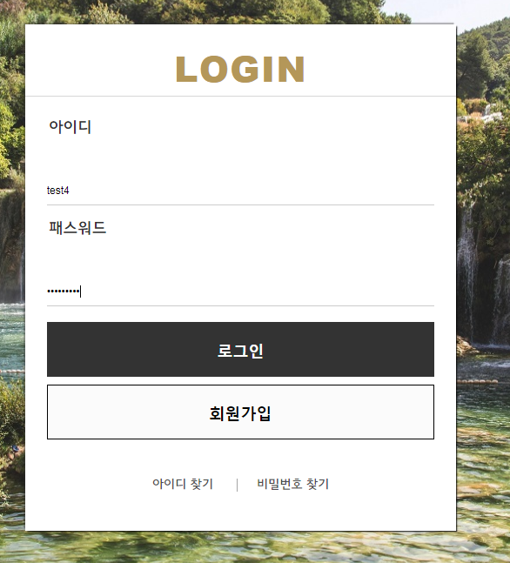
진행상황(로그인 페이지)

Slide 8
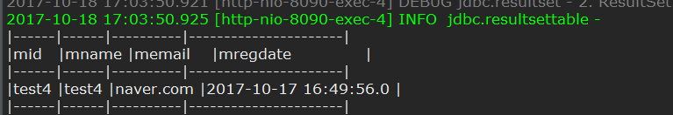
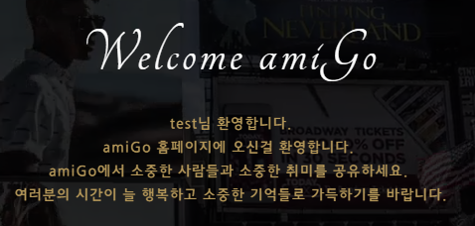
로그인 세션 처리

Slide 9
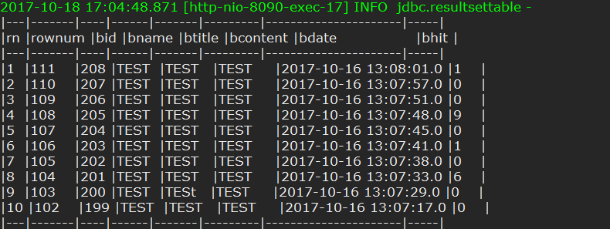

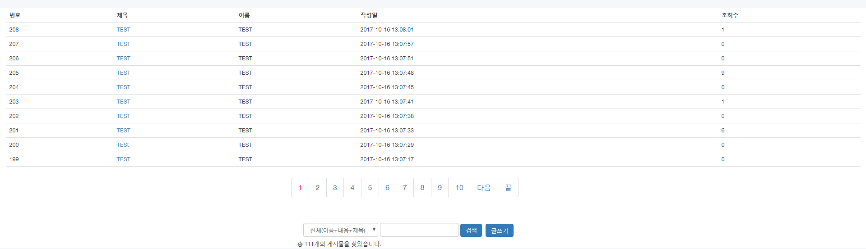
진행상황(게시판)

Slide 10
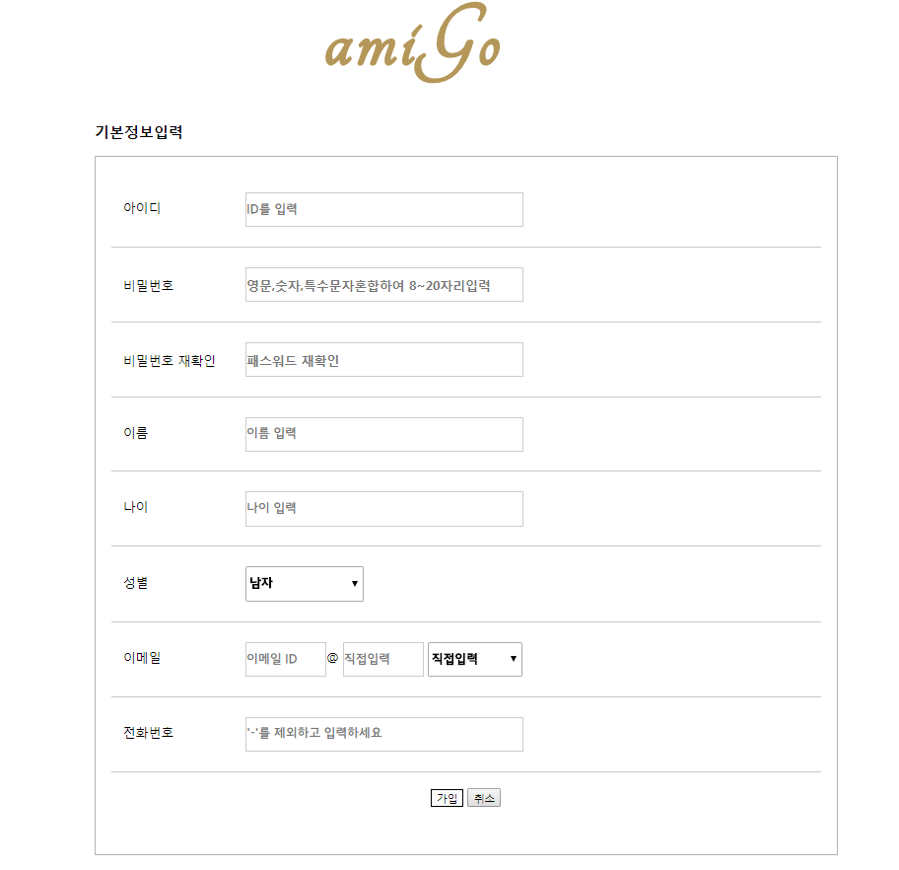
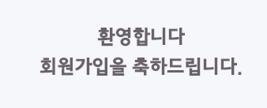
진행상황(회원가입)

Slide 11


진행상황(파일업로드)

Slide 12
Thanks for Viewing & Reading

